Slide 1


拉勾数据分析师职位分析报告

Slide 2
1
项目背景
目 录
2
项目介绍
3
技术和工具
CONTENTS
4
项目分析内容
5
分析与结论

Slide 3
项目背景
PART 1

Slide 4


项目背景
自学数据分析已经近一个月时间了，从统计学到Excel、SQL再到Python的Numpy、Matplotlib、Pandas三个库。学到的内容不少，接下来要找工作了，也要做一些项目多多练习，以增加对所学知识的掌握度。项目的同时也是对自己所学东西的复习回顾。

Slide 5
项目简介
PART 2

Slide 6

项目简介
了解工作岗位的最佳方式就是直接从企业获取相关的职位信息，这样对自己的学习方向最有指导作用。
本项目是通过Python编写爬虫程序，从知名招聘网站拉勾网上采集全国的“数据分析师”这一岗位相关信息(共计1173条)进行清理之后存入Mysql数据库，然后对数据进行一些探索和分析，以数据分析来了解“数据分析”。
本次爬取主要获得以下信息：
positon_id(职位id)、position_name(职位名称)、salary(月薪)、company(公司名)、industry(行业)、city(城市)、experience(工作经验)、education(学历)、query(岗位要求及职责)

Slide 7
技术和工具
PART 3

Slide 8


项目简介
爬虫程序：Python
数据分析及可视化工具：Excel、Python

Slide 9
项目分析内容
PART 4

Slide 10
项目分析内容
数据分析师岗位需求的地域性分布；
数据分分析师岗位的行业分布；
整个群体中薪酬分布的情况；
不同城市数据分析师的薪酬情况是怎样的；
该岗位对于工作经验的要求是怎样的；
根据工作经验的不同，薪酬是怎样变化的；
从用人单位的角度看，数据分析师应当具备哪些技能？

Slide 11
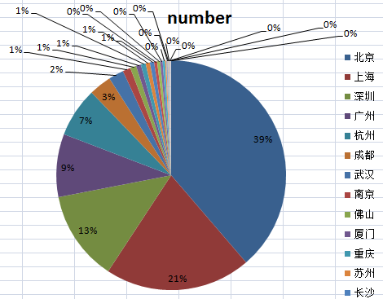
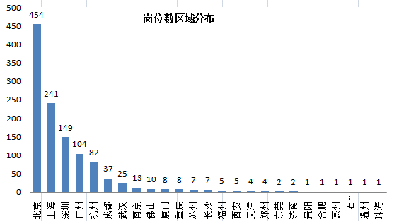
1-1：岗位需求地域性分布展示
2011
2012
213
2014
201X

Slide 12
1-2：岗位需求地域性分析
在拉勾上，全国一共有25个城市的企业有数据分析师人才的需求，其中需求量前五分别是：北京、上海、深圳、广州、杭州，其中北京和上海加起来占到全国总数的60%，考虑到拉勾网是偏互联网行业的招聘平台，而我国大量的互联网行业就分布在北京和上海，结果比较合理。
根据数据可以得到清晰的结论：全国近九成的数据分析师的工作机会都分布在北、上、广、深、杭五个城市，期望在此方向发展的可以到这些大城市多尝试。当然，另一方面，机会多的同时人才肯定也更多，竞争压力想必也会比较大。

Slide 13
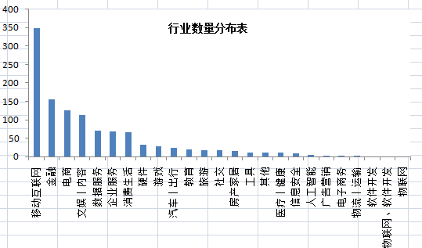
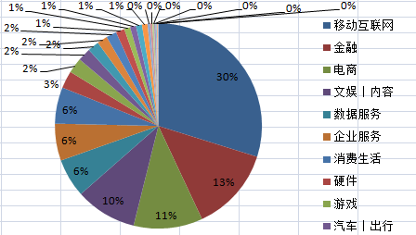
2-1：需求行业数量展示
2011
2012
213
2014
201X

Slide 14
2-2：需求行业分析
诚然，拉勾是偏互联网招聘的平台，其数据对其他行业来说可能没有太大说服力，但是对于想进入互联网行业的求职者还是有些指导意义。
数据表明对于数据分析师人才需求最大的是移动互联网行业，占整个行业的30%，近年来移动互联网发展迅猛，对数据人才需求大合情合理，但是意外的是即使在拉勾，金融行业对数据分析师的需求大过电商行业，仅次于移动互联网，排名第二。由此可见金融行业对数据的重视度是相当高的，结合当前金融行业待遇较为优越，求职者可以重点考虑。

Slide 15
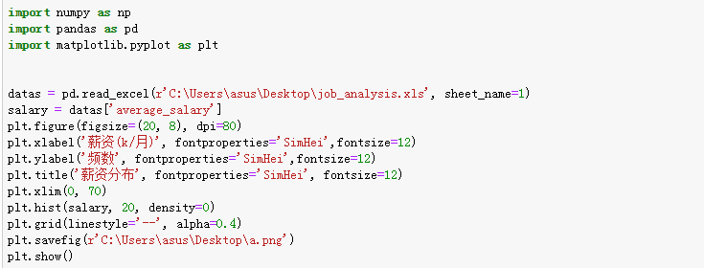
3-1：薪资分布可视化
2011
2012
213
2014
201X

Slide 16
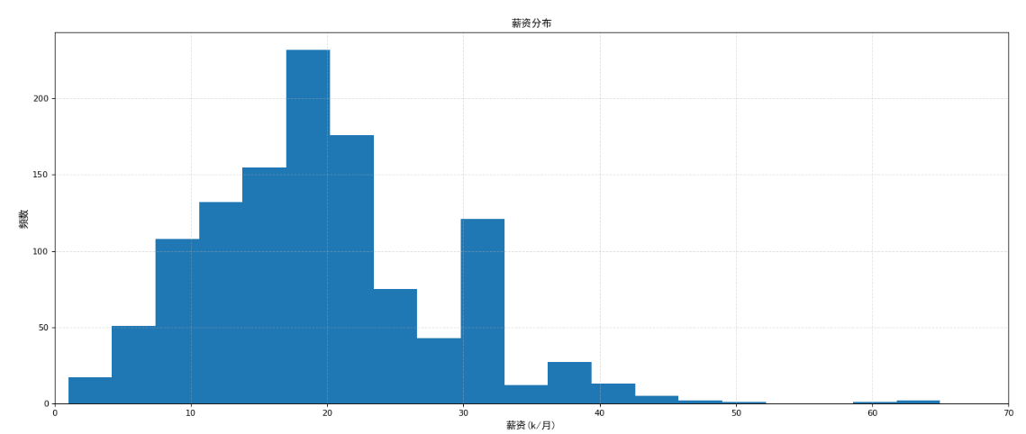
3-2：整体薪资分布展示
2011
2012
213
2014
201X

Slide 17
3-3：整体薪资分析
说明：拉勾网上给出的薪资都是一个区间值，为了便于分析，我取薪资区间的平均值作为代表值进行分析。
从薪资分布直方图中可以看出，数据分析师薪资分布大致呈正态分布。大多数的月薪集中在15K~25K之间。只有极少数的人薪资地域5K或者高于40K，因此从综合来讲，数据分析师的整体收入水平还是可观的，但从薪资来讲，选择这个职业还是不错的。

Slide 18
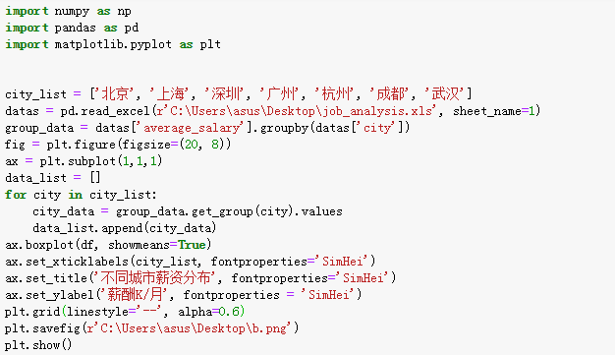
4-1：不同城市薪资分布可视化
2011
2012
213
2014
201X

Slide 19
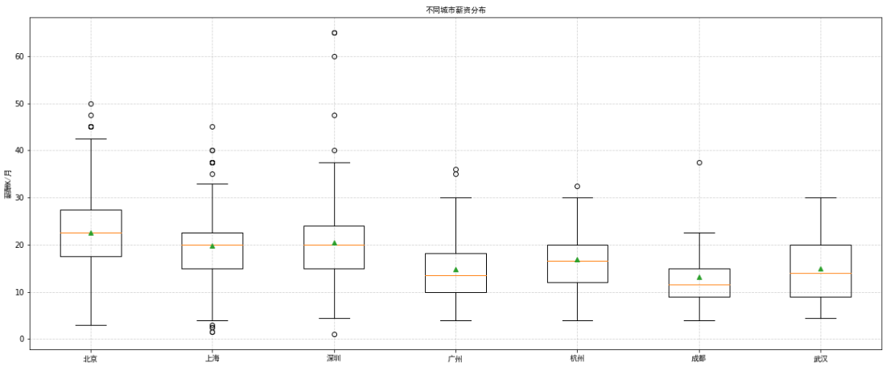
4-2：不同城市薪资分布展示
2011
2012
213
2014
201X

Slide 20
4-3：不同城市薪资分析
说明：忽略掉人才需求量较小的城市，我重点关注排名前7的城市，从图中可以看到七大城市除了武汉之外，其他城市薪酬分布情况都不太集中，每个城市都有个别的岗位给到的工资遥遥领先该城市的平均薪资。
从薪资中位数来看，北京、上海和深圳薪资中位数都超过了20K，此外这七大城市的薪资下四分位数都在10K左右。
北京、上海、深圳薪资充满惊喜，追求高新的求职者可以优先考虑，同时在此七大城市工作的数据分析师不出意外，基本待遇都能上10K。

Slide 21
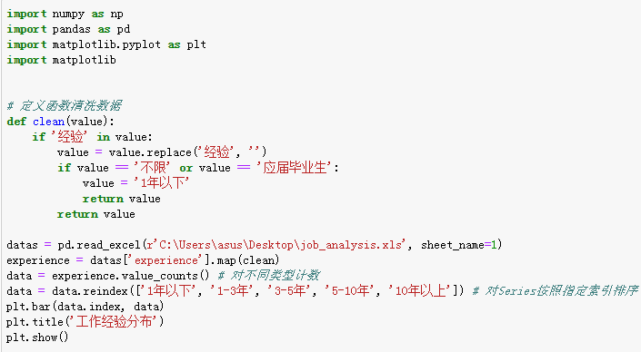
5-1：工作经验需求可视化
2011
2012
213
2014
201X

Slide 22
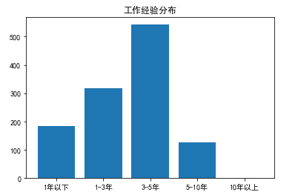
5-2：工作经验需求展示
2011
2012
213
2014
201X

Slide 23
5-3：工作经验需求分析
可以看出，工作经验需求分布近似正态分布，工作经验在3-5年的人才需求量最大，1-3年者次之，对工作经验无要求的约占到总体的1/6左右，同时工作经验在5年以上的需求量更加稀少，要求10年以上经验的几乎为零。
由此数据打次可以推断出：
1：数据分析师一个相对成熟的职业，大量的经验需求集中在3-5年；
2：对于数据分析师来说， 5年是一个瓶颈，如果5年之内没有转型或者较大提升的话，以后的压力大概率会比较大。

Slide 24
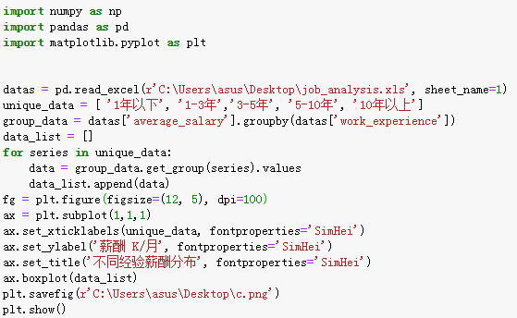
6-1：不同工作经验薪资分布
2011
2012
213
2014
201X

Slide 25
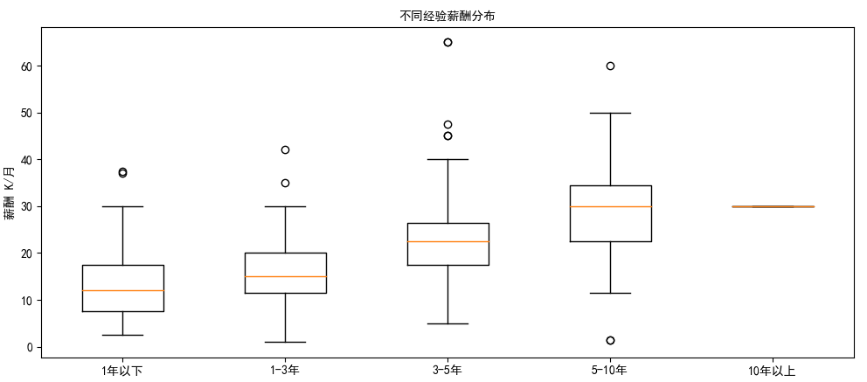
6-2：不同工作经验薪资分布展示
2011
2012
213
2014
201X

Slide 26
6-3：不同工作经验薪资分析
不出意料，随工作经验的上升，岗位的薪资也在不断提高，从箱线图结合经验分析可知，在5年内，数据分析师的经验越丰富，薪资越高，越容易找到工作。同时数据分析师是一个长青的职业方向。在10年之内不会因为年龄的增长而导致收入下降。

Slide 27
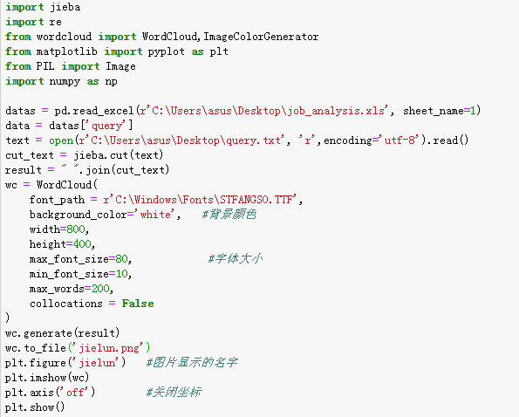
7-1：数据分析师所需技能可视化
2011
2012
213
2014
201X

Slide 28
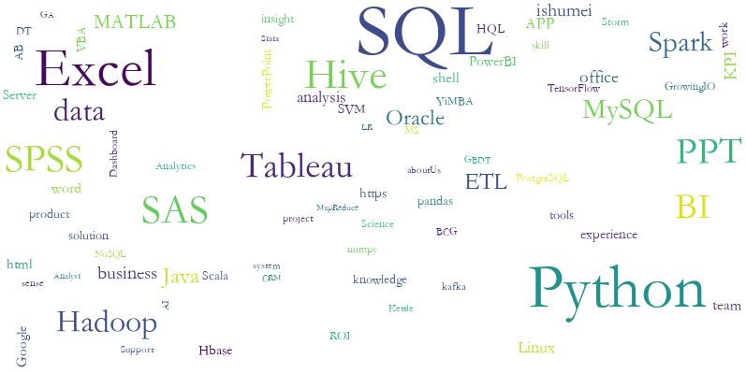
7-2：数据分析师所需技能展示
2011
2012
213
2014
201X

Slide 29
7-3：数据分析师所需技能分析
词云图显示，数据分析师要求前三的技能分别为SQL、Excel、Python。传统的office工具Ecxel占比居然颇高还是挺意外的。不难看出：要想从事数据分析师岗位，此三项技能为必备技能。
另外SPASS、SAS、Tableau、Hive等技能属于第二梯队，也要尽量早日掌握才好。

Slide 30
分析与结论
PART 5

Slide 31

分析与结论
数据分析师这一岗位，有大量的工作机会都在北、上、广、深、杭；
从拉勾网来看：互联网行业和金融行业对数据分析师的需求量相对其它行业较大；
数据分析师待遇集中在15K-25K之间，整体来讲，该岗位是个不错的选择；
从待遇上看，数据分析师留在北京、上海和深圳发展是个不错的选择；
数据分析师是个相对年轻的职业方向，工作经验需求集中分布在3-5年， 1-3年次之；
随经验的增加，数据分析师的薪资也在不断上升，超过5年工作经验的人，一般都能获得相当丰厚的报酬；
对于数据分析师来说， 5年是一个瓶颈，如果5年之内没有转型或者较大提升的话，以后的压力大概率会比较大。
数据分析师技能需求排前列的有： SQL、Excel、Python、 SPASS、SAS、Tableau、Hive，其中SQL和Excel可以说是必备技能；

Slide 32
End
THANKS！

